Slide 1

找骆驼

Slide 2

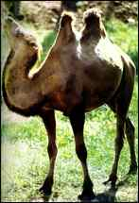
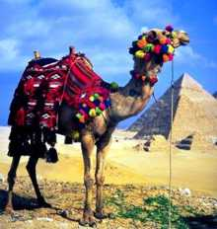
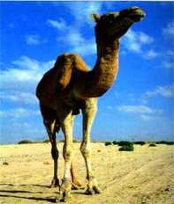
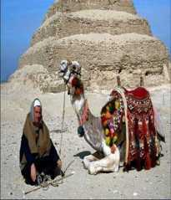
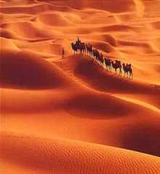
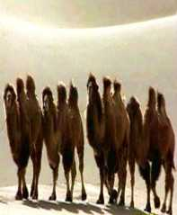

Slide 3
自学提纲
（1）自由读课文，把课文读正确、读通顺。
（2）遇到不认识的字词，可利用工具书、或与你的小伙伴进行交流。
（3）思考:课文讲了一件什么事？

Slide 4
读词语
骆驼 跛脚 驮着
忿忿 脚印 啃过
究竟 不紧不慢

Slide 5
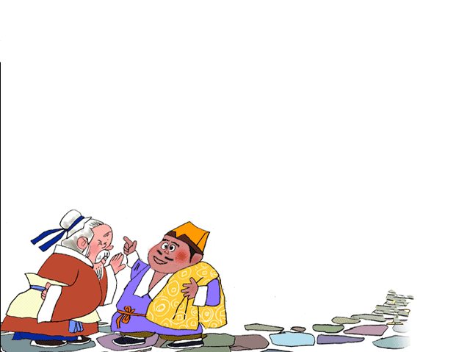
填一填
《找骆驼》这个故事讲了商人（ ）一只骆驼，向老人（ ），经老人（ ），（ ）骆驼的事。
走 失
走 失
打 听
指 点
找 到

Slide 6
读课文，画句子
1、商人丢失的骆驼有哪些特点？
2、老人是怎么知道骆
驼的这些特点的？

Slide 7
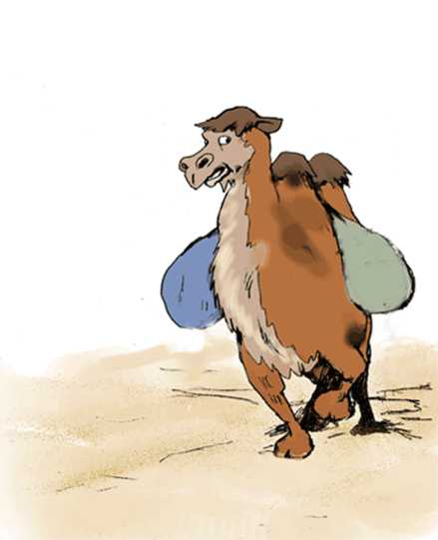
右驮米
缺一颗牙
左驮蜜
左脚有点跛

Slide 8

刚才我看见路上有骆驼的脚印，
右边深，左边浅，就知道骆驼
的左脚有点跛。
因为（
），
老人看见路上有骆驼的脚印，
右边深，左边浅
知道骆驼的左脚有点跛。
所以（ ）。

Slide 9
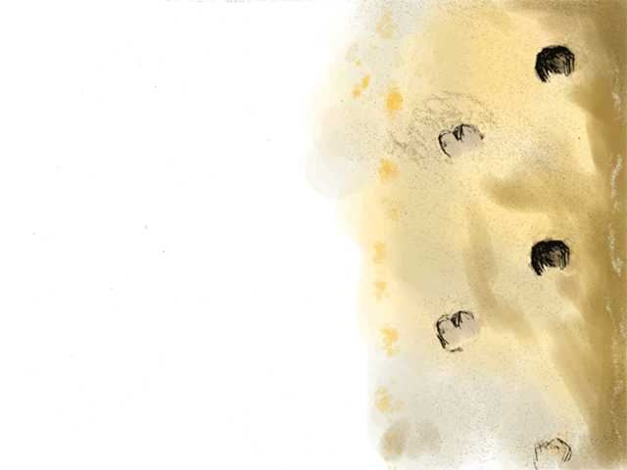
蜜
我又看见路的
左边有一些蜜，右边有一些米，
我想骆驼驮的一定是这两样东西。
米
因为（ ），
老人看见路的左边有一些蜜，右边有一些米
所以（ ）。
骆驼驮的一定是这两样东西

Slide 10
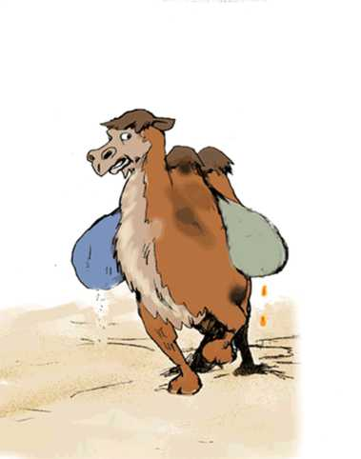
我还看见骆驼啃过的树叶，
上面留下了牙齿印，
所以知道它缺了一颗牙齿。
老人看见骆驼啃过的
树叶，上面留下了牙齿印
因为（
），
所以（ ）。
知道它缺了一颗牙齿

Slide 11
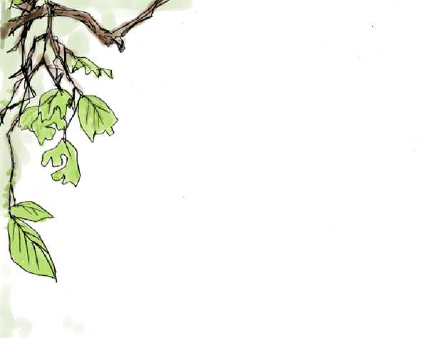

Slide 12
老人能详细知道走失骆驼的
特点，那是因为﹙
﹚。
他仔细看，认真
想，才得出正确结论的

Slide 13
依据
脚印右深左浅
左脚跛
左有蜜右有米
驮着蜜和米
树叶的牙齿印
缺牙齿

Slide 14
自助点心
1、抄写生字。
2、分角色朗读课文。
3、小练笔：
一天，商人牵着骆驼走，又碰到了老人，
他又会怎么做？怎么说？以《再遇老人》为题，
发挥想象，写一段话。

